Slide 1
EventPlanner by Eventures Apetroaei Cezar-Ștefan, Barila Sabina Nadejda, Goriuc Antonia, Marcu Alexia 1408B

Slide 2
Cuprins
INTRODUCERE 3
PROTOTIP 4
DIAGRAME 5
INTERFEȚE UTILIZATOR 9

Slide 3
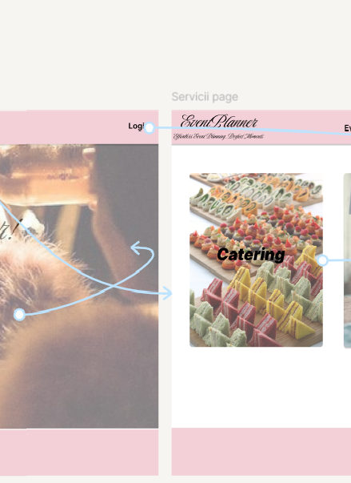
Introducere
EventPlanner este o platformă software complexă, concepută pentru a facilita organizarea și gestionarea eficientă a evenimentelor, incluzând atât o aplicație desktop, cât și o interfață web.
Platforma oferă o gamă variată de servicii, Utilizatorii pot beneficia de organizarea evenimentelor ușor, punându-le la dispoziție furnizori din mai multe domenii, la un singur click distanță.

Slide 4
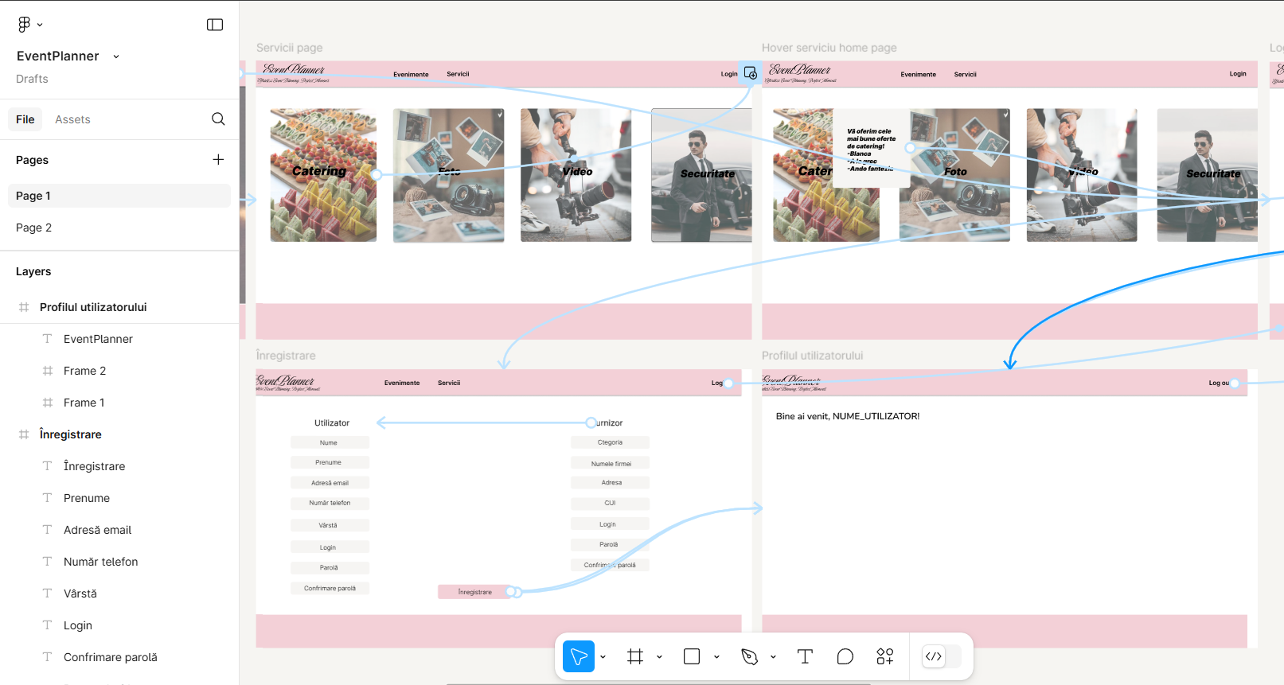
PROTOTIP FIGMA

Slide 5
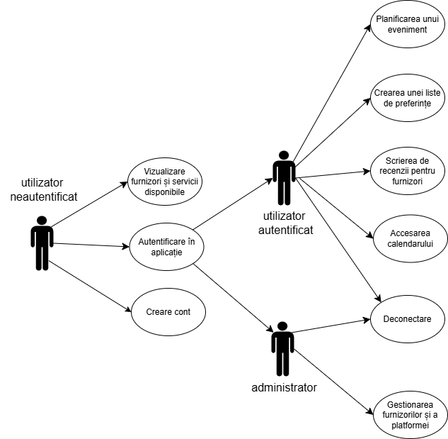
Cerere
recomandari
servicii
Fig. 1 Diagrama UML de use case

Slide 6
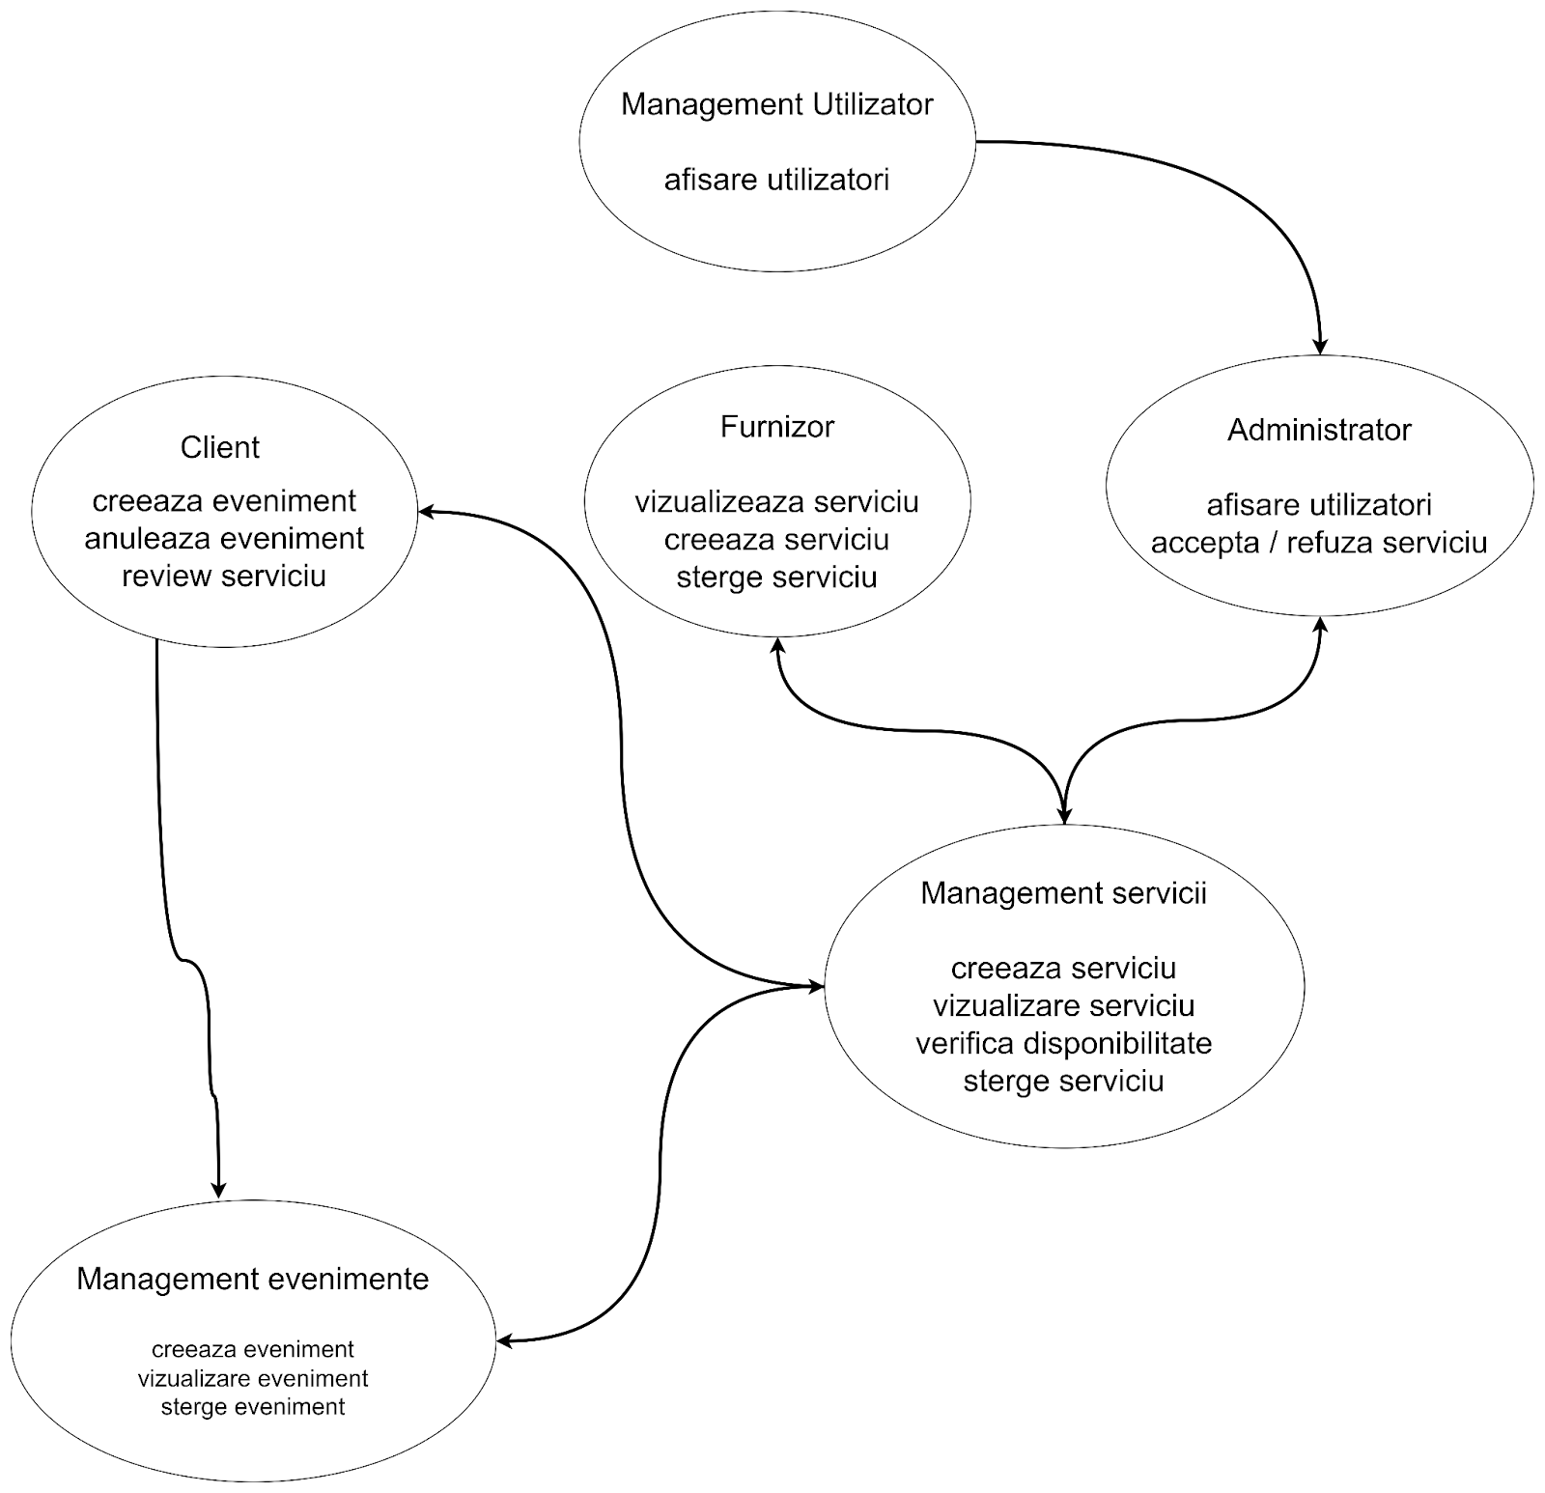
update serviciu
Recomandări
sugestie potențial eveniment încadrat într-un buget
afișare servicii frecvent alese împreună
Fig.2 Flow-ul aplicației

Slide 7
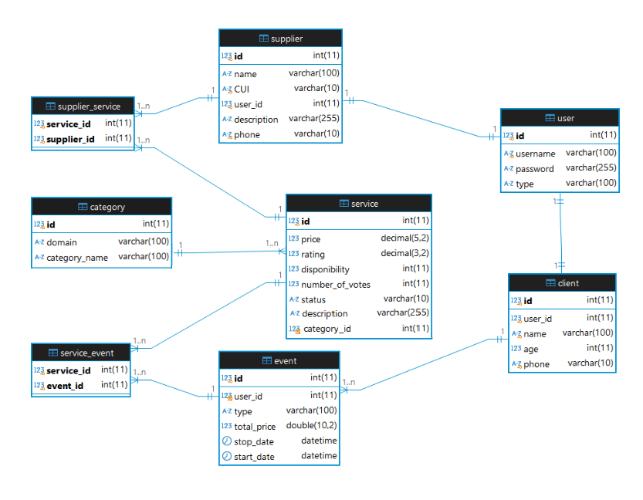
Fig. 3 Diagrama ER

Slide 8
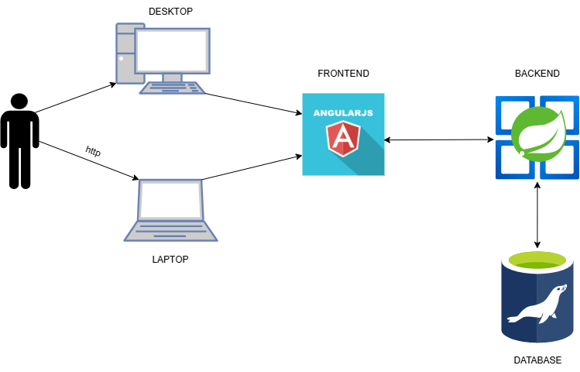
Fig. 4 Tehnologii folosite în aplicație

Slide 9
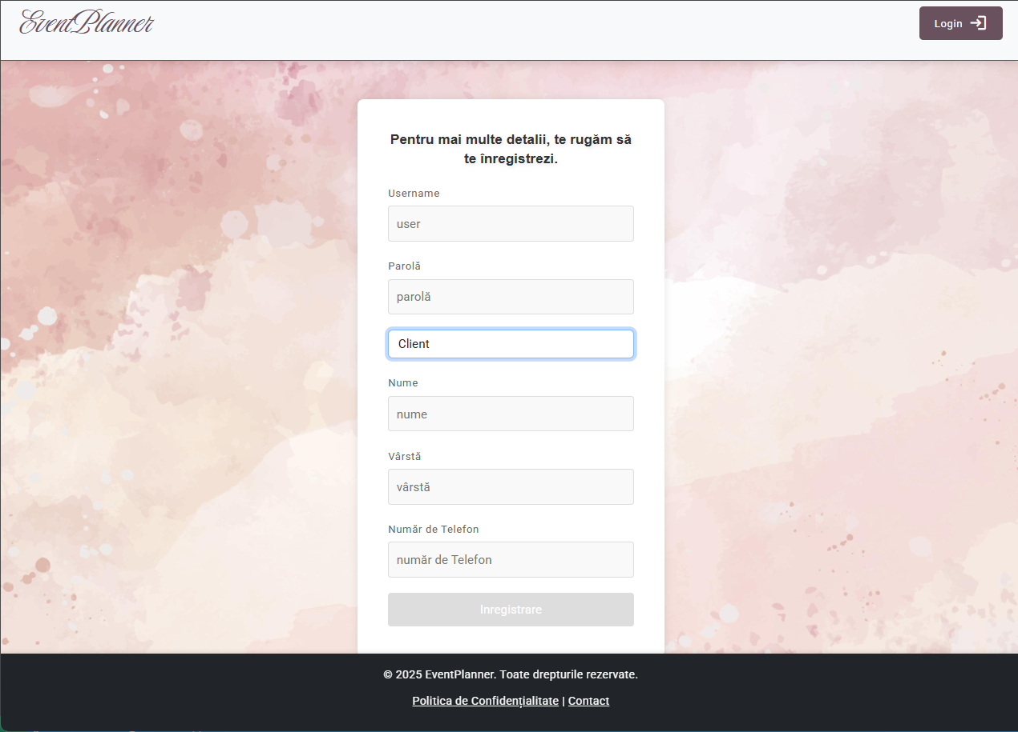
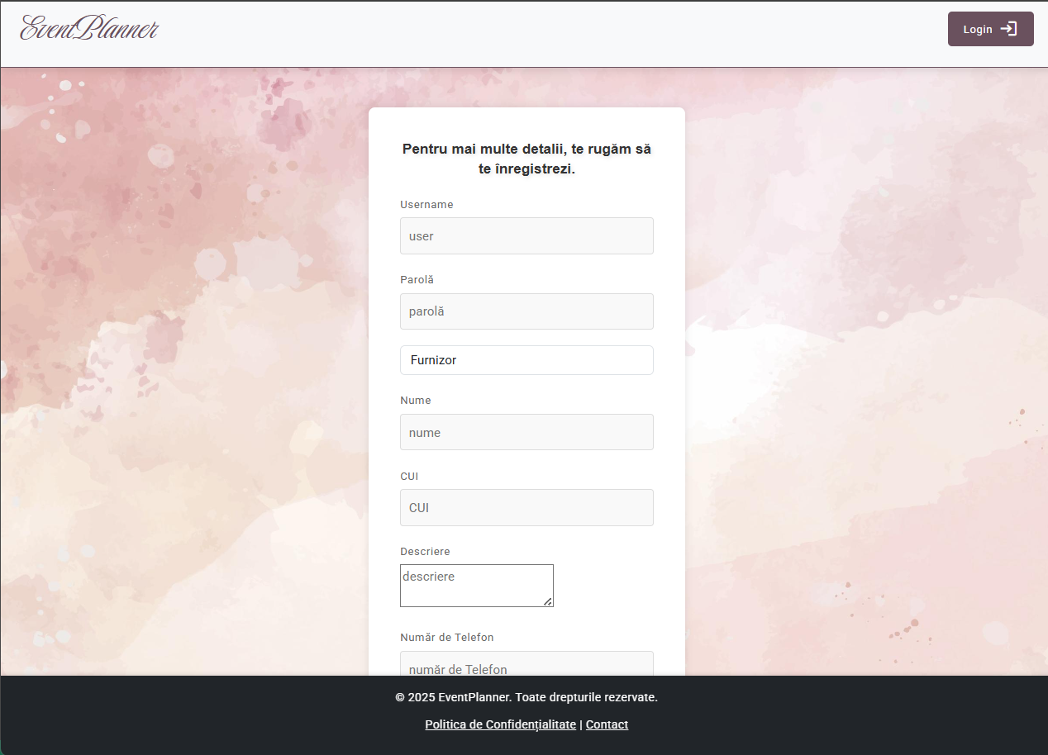
Fig. 5 Înregistrarea în aplicație

Slide 10
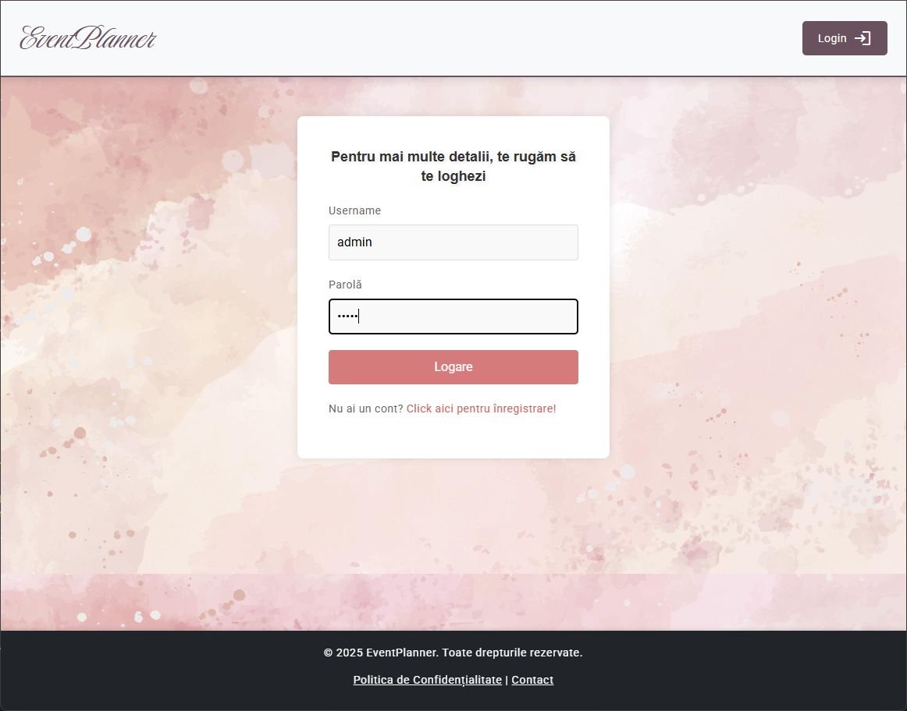
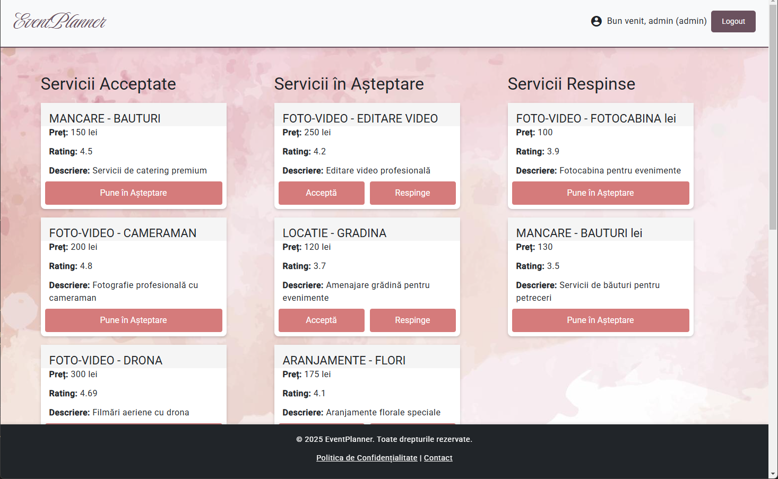
Fig. 6 Interfața utilizator admin

Slide 11
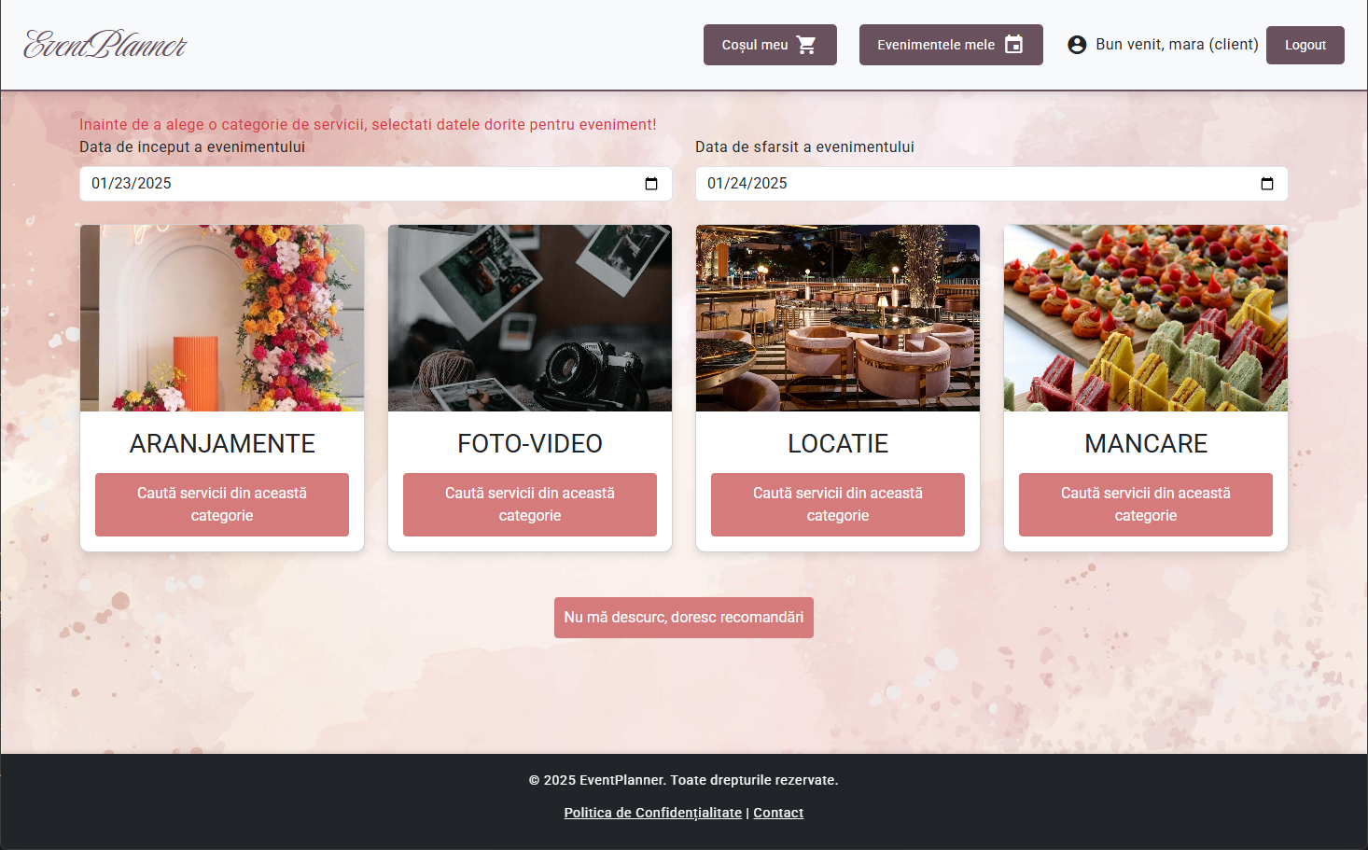
Fig. 6 Interfața creare eveniment

Slide 12
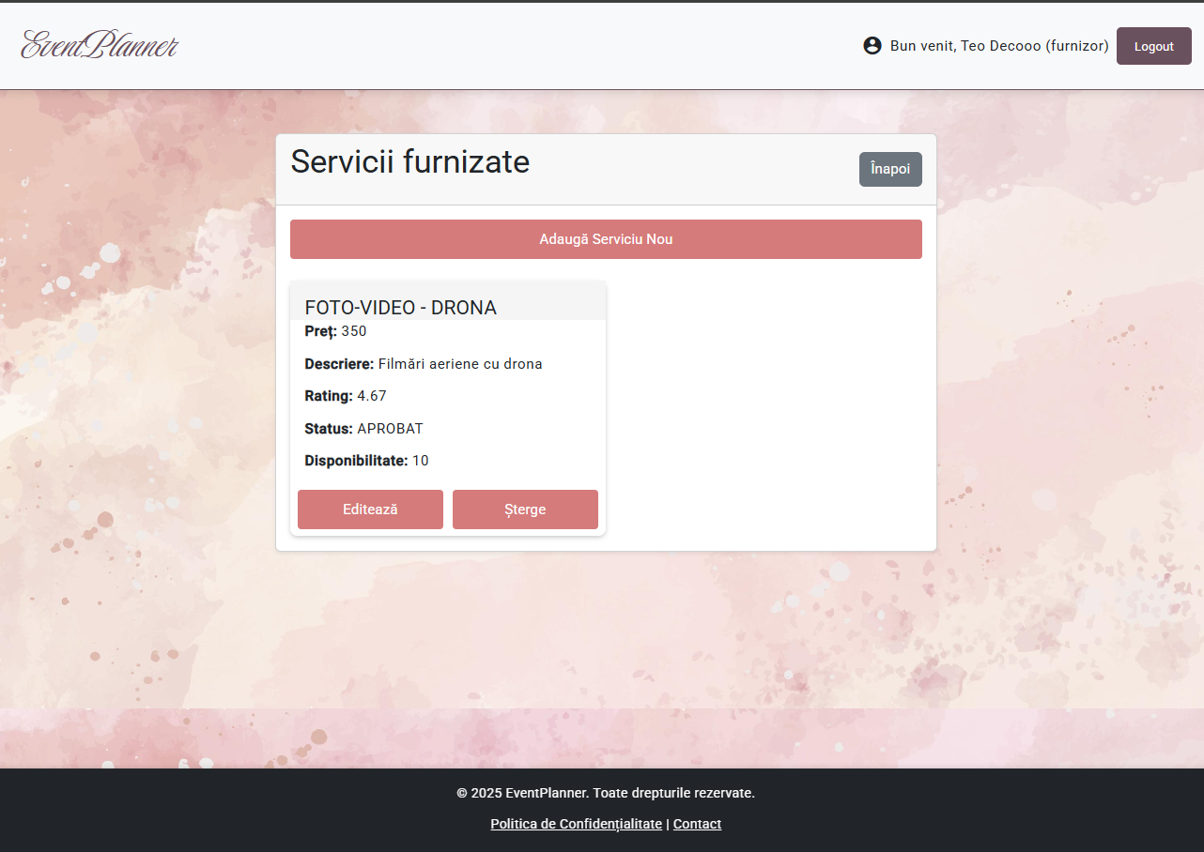
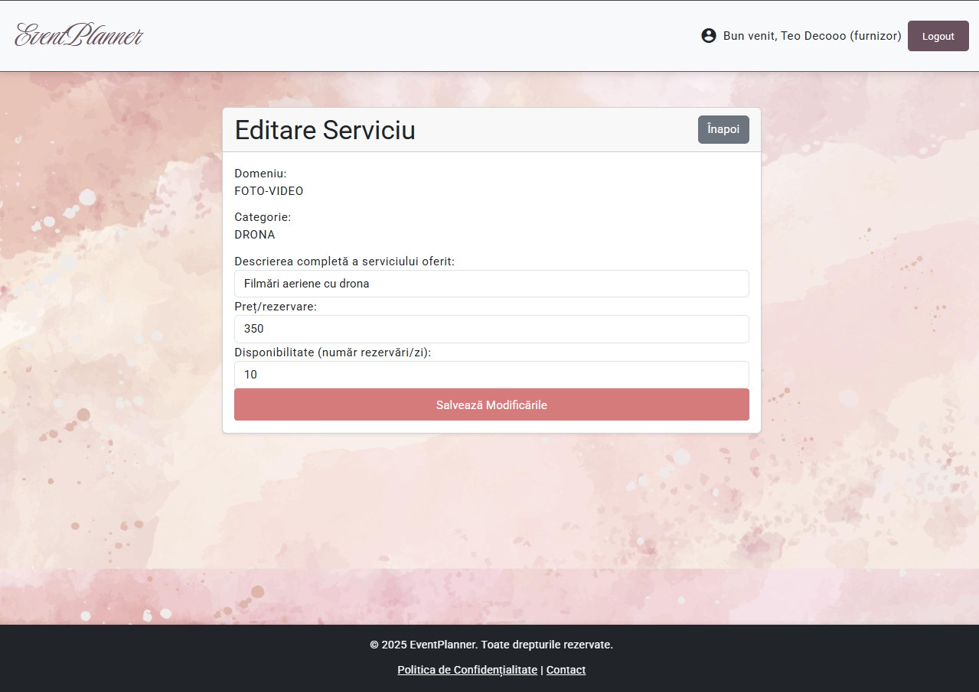
Fig. 6 Interfața utilizator furnizor

Slide 13
Vă mulțumim pentru atenție!

